Slide 1
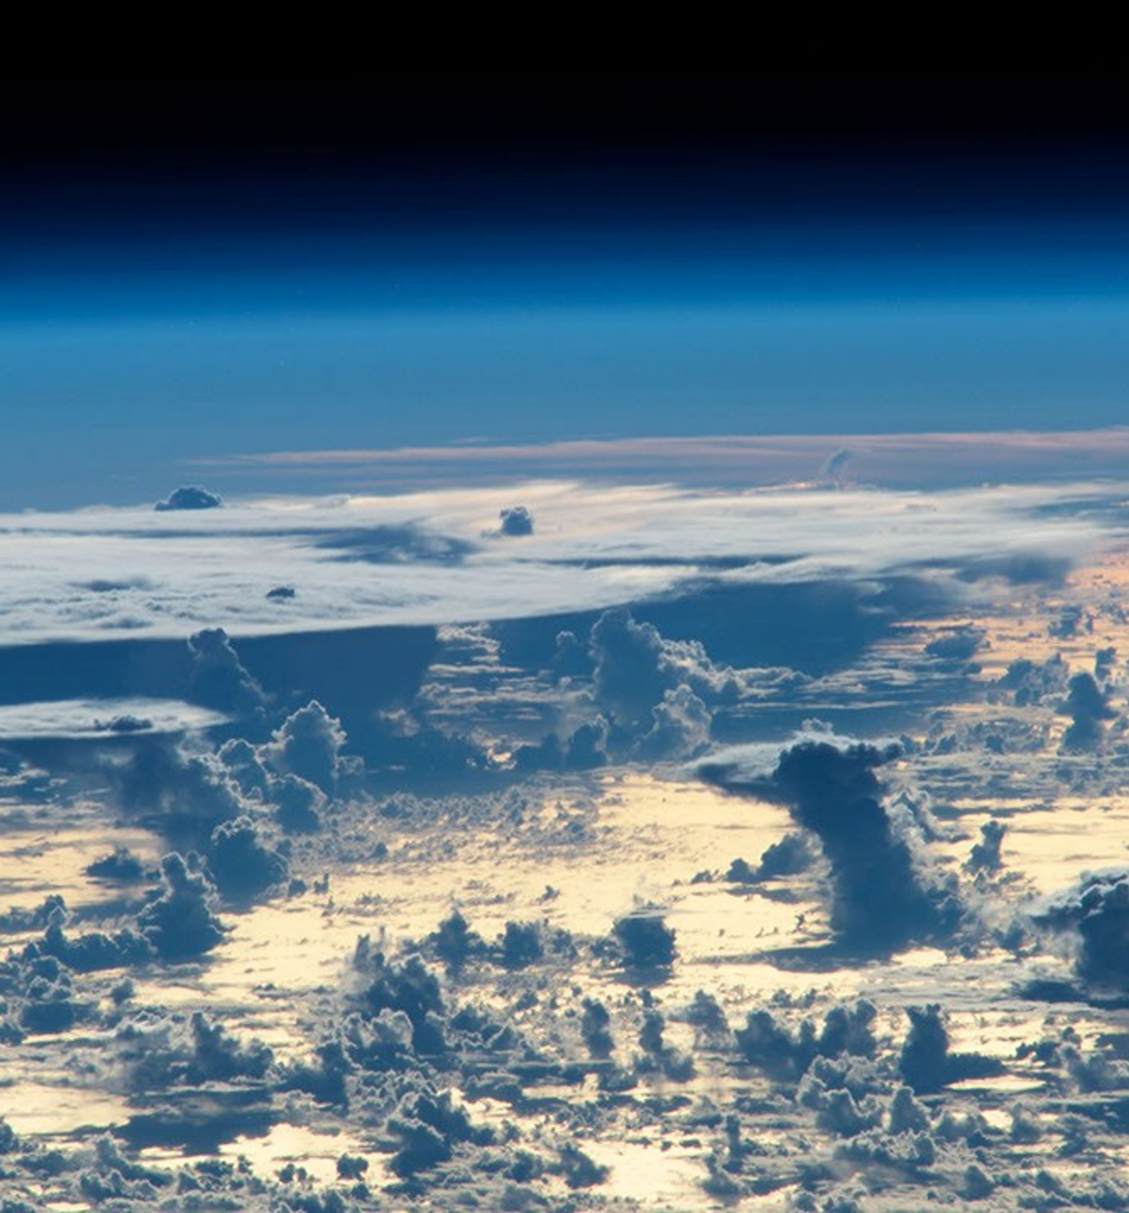
M1 / 世界研究 ys
會下雨的
漂浮花園
人類消失後 500 年
法國多姆山的低層雲霧帶
花園隨著雲移動，
也隨著雨散開。
生命得適應短暫的棲地。
雲景參考：NASA/JSC，北大西洋
Notes:
研究來源：https://journals.plos.org/plosone/article?id=10.1371/journal.pone.0182869
https://www.nature.com/articles/s41598-019-41032-4
https://acp.copernicus.org/articles/14/1485/2014/
https://www.frontiersin.org/journals/microbiology/articles/10.3389/fmicb.2016.00772/full
https://weather.metoffice.gov.uk/learn-about/weather/how-weather-works/water-cycle
封面照片：NASA/JSC，ISS066-E-37532，北大西洋。

Slide 2
M1 / 後未來動物園 時間與棲地
花園可以離開原來的位置
「花園可能不在原處，
也可能會自由移動。」
人類消失後 500 年
我把故事放在人類離開五百年之後。
多姆山的雲霧與山坡
這是我選擇這個世界的原因。
這裡的雲水研究站海拔 1465 公尺。[1][3]
涼濕、光線忽明忽暗
透明薄膜、結晶
漂浮、忽明忽暗
我想讓花園出現在接近冰點到 10°C 的雲霧裡。
地面留下人類的痕跡
玻璃、陶瓷碎片和舊設施成為場景的一部分。
ys / 2026.10.01
02
Notes:
研究來源：https://journals.plos.org/plosone/article?id=10.1371/journal.pone.0182869
https://www.nature.com/articles/s41598-019-41032-4
https://acp.copernicus.org/articles/14/1485/2014/
https://www.frontiersin.org/journals/microbiology/articles/10.3389/fmicb.2016.00772/full
https://weather.metoffice.gov.uk/learn-about/weather/how-weather-works/water-cycle
封面照片：NASA/JSC，ISS066-E-37532，北大西洋。

Slide 3
M1 / 後未來動物園 雲中的生命
雲裡也有微生物
雲水中的生命活動
低溫與乾濕變化
研究在多姆山的雲水裡，
找到微生物活動的跡象。
這讓雲成為生命可能停留的地方。
研究發現微生物具有抗氧化、
耐冷與調節滲透條件的功能。
雲中的生活也需要抵抗環境壓力。
Amato et al., 2017 [1]
Klein et al., 2016 [4]
Amato et al., 2019 [2]
ys / 2026.10.01
03
Notes:
研究來源：https://journals.plos.org/plosone/article?id=10.1371/journal.pone.0182869
https://www.nature.com/articles/s41598-019-41032-4
https://acp.copernicus.org/articles/14/1485/2014/
https://www.frontiersin.org/journals/microbiology/articles/10.3389/fmicb.2016.00772/full
https://weather.metoffice.gov.uk/learn-about/weather/how-weather-works/water-cycle
封面照片：NASA/JSC，ISS066-E-37532，北大西洋。

Slide 4
M1 / 後未來動物園 水與環境
花園會隨著雨改變
雲水的成分會改變
雲滴聚在一起，變成雨
多姆山十年的雲水研究顯示，
不同氣團帶來的雲，
酸鹼與離子成分也不一樣。
雲滴合併長大後，可以形成降水。
我想把這個過程放進花園，
讓它有聚集，也有散開和墜落。
Deguillaume et al., 2014 [3]
2001–2011 年多姆山監測
Met Office：The water cycle [5]
ys / 2026.10.01
04
Notes:
研究來源：https://journals.plos.org/plosone/article?id=10.1371/journal.pone.0182869
https://www.nature.com/articles/s41598-019-41032-4
https://acp.copernicus.org/articles/14/1485/2014/
https://www.frontiersin.org/journals/microbiology/articles/10.3389/fmicb.2016.00772/full
https://weather.metoffice.gov.uk/learn-about/weather/how-weather-works/water-cycle
封面照片：NASA/JSC，ISS066-E-37532，北大西洋。

Slide 5
M1 / 後未來動物園 花園的樣子
我想呈現的漂浮花園
材質
動態
氣氛
透明、脆弱
漂移、聚散
夢幻又詭異
我想用透明薄膜和結晶，
讓花園看起來輕薄、脆弱。
花園可以離開原來的位置，
隨雲移動，再隨雨散開。
光線忽明忽暗，
花園的輪廓也跟著變得模糊。
目前的構想以花園整體的環境、材質與移動方式為主。
ys / 2026.10.01
05
Notes:
研究來源：https://journals.plos.org/plosone/article?id=10.1371/journal.pone.0182869
https://www.nature.com/articles/s41598-019-41032-4
https://acp.copernicus.org/articles/14/1485/2014/
https://www.frontiersin.org/journals/microbiology/articles/10.3389/fmicb.2016.00772/full
https://weather.metoffice.gov.uk/learn-about/weather/how-weather-works/water-cycle
封面照片：NASA/JSC，ISS066-E-37532，北大西洋。

Slide 6
M1 / 後未來動物園 作品方向與參考資料
一座不固定在原地的花園
最吸引我的是它可以自由移動
參考資料
[1] Amato et al. 2017 · PLOS ONE
10.1371/journal.pone.0182869
我喜歡花園不必停在同一個地方，
而是隨著環境改變的想像。
雲滴的聚散和降雨，
成為這個世界的動態參考。
[2] Amato et al. 2019 · Sci. Rep.
10.1038/s41598-019-41032-4
[3] Deguillaume et al. 2014 · ACP
10.5194/acp-14-1485-2014
[4] Klein et al. 2016 · Front. Microbiol.
10.3389/fmicb.2016.00772
目前已整理世界的環境研究，
以及想用在建模與動態中的方向。
[5] Met Office
The water cycle
完整來源收錄於世界觀研究報告。
ys / 2026.10.01
06
Notes:
研究來源：https://journals.plos.org/plosone/article?id=10.1371/journal.pone.0182869
https://www.nature.com/articles/s41598-019-41032-4
https://acp.copernicus.org/articles/14/1485/2014/
https://www.frontiersin.org/journals/microbiology/articles/10.3389/fmicb.2016.00772/full
https://weather.metoffice.gov.uk/learn-about/weather/how-weather-works/water-cycle
封面照片：NASA/JSC，ISS066-E-37532，北大西洋。

